Slide 1
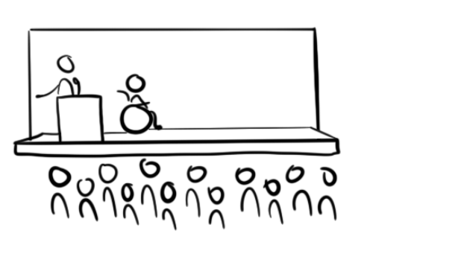
09. November 2023
5. öffentliche Sitzung des Steiermärkischen Monitoring-Ausschusses
Öffentliche Sitzung

Slide 2
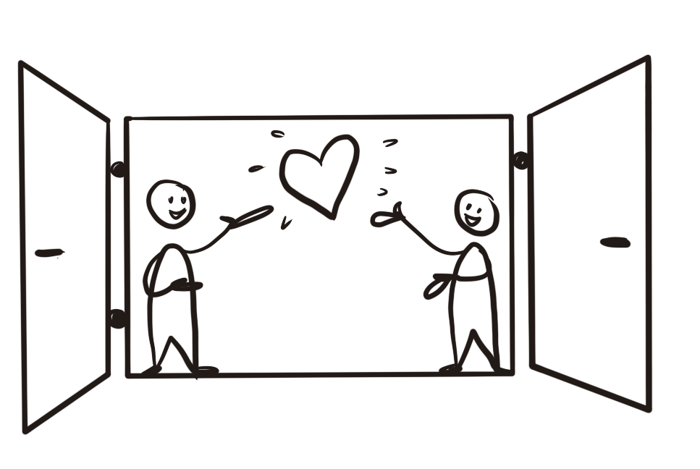
Eröffnung
Matthias Grasser
Christian Schoier
Bernhard Possert

Slide 3
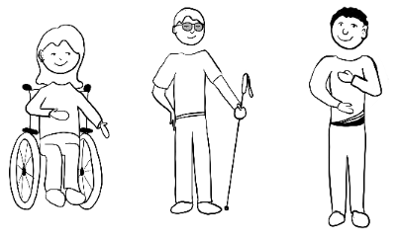
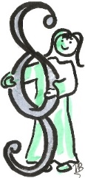
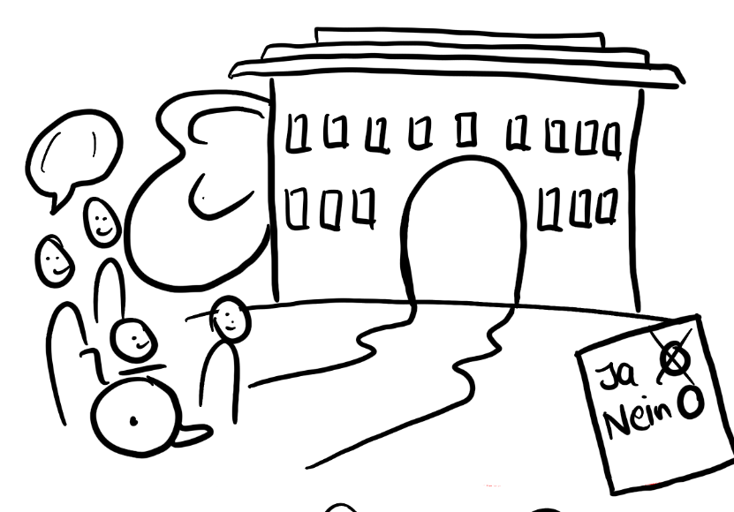
Warum haben wir Sie heute eingeladen?
Warum gibt es den Monitoring-Ausschuss?
UN Konvention überprüfen
Mitwirken, mitmachen, mitreden

Slide 4
Mit Leichtigkeit zur Inklusion?

Slide 5
Ampelsystem
Ablauf
Teil – Grundpfeiler Vorträge zu den Themen Selbstbestimmung, Partizipation und Nichtdiskriminierung
Teil – Grundbereiche Impulsvorträge zu den Themen Privatleben, Bildung, Barrierefreiheit, Arbeit, Öffentliches Leben, Gesundheit
Die UN-BRK wurde nicht umgesetzt.
Die UN-BRK wurde schlecht umgesetzt.
Die UN-BRK wurde
gut umgesetzt .

Slide 6
GRUNDPFEILER der UN-BRK
Selbstbestimmung Partizipation Nichtdiskriminierung

Slide 7
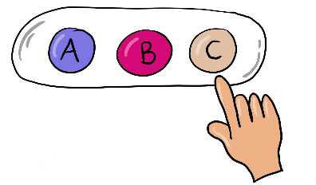
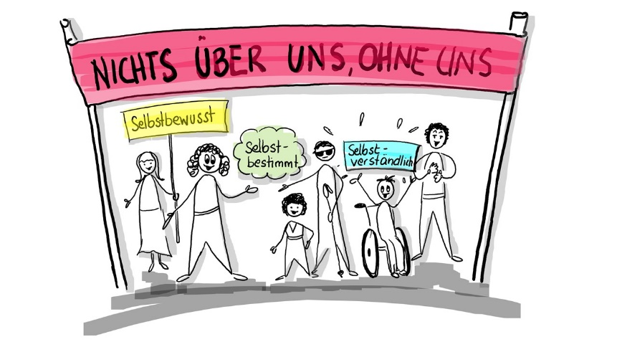
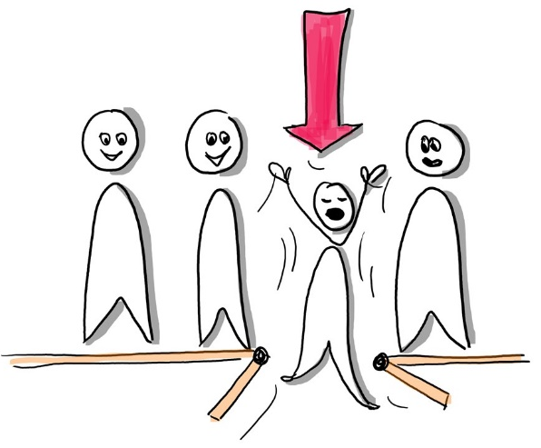
GRUNDPFEILER der UN-BRK
Selbstbestimmung Partizipation Nichtdiskriminierung

Slide 8
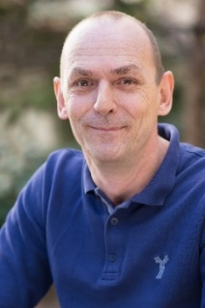
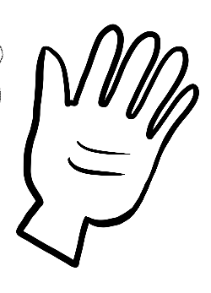
Rückblick auf 15 Jahre UN-Behindertenrechtskonvention mit Heinz Sailer
Vergangenheit Gegenwart Zukunft
Querschnitts-Materie nicht umgesetzt

Slide 9
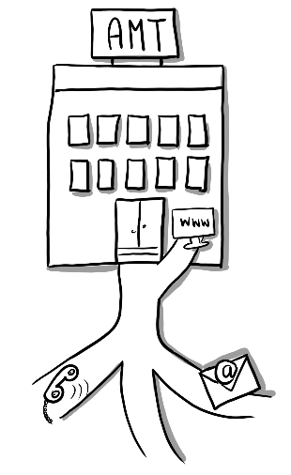
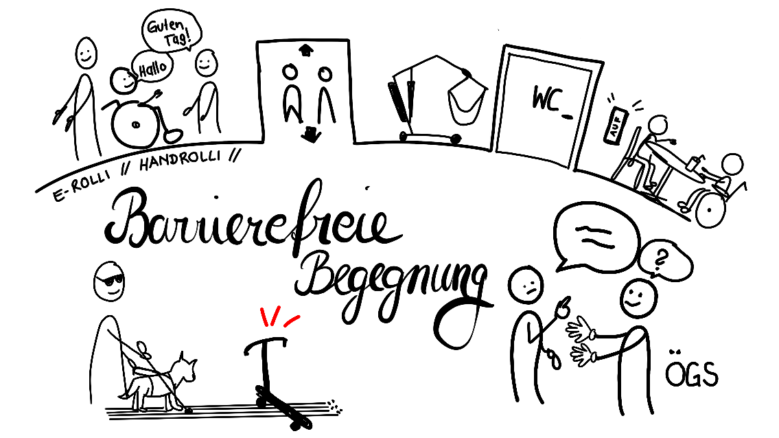
Andere Abteilungen
Querschnitts-Materie
Jetzt und in der Zukunft
Soziales

Slide 10
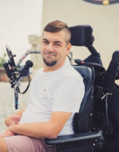
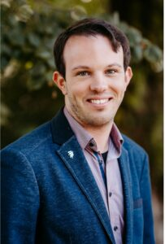
Thema: Selbstbestimmung
Matthias Grasser/Bernhard Nagler Ausschussmitglieder
bestimmen
verantworten

Slide 11
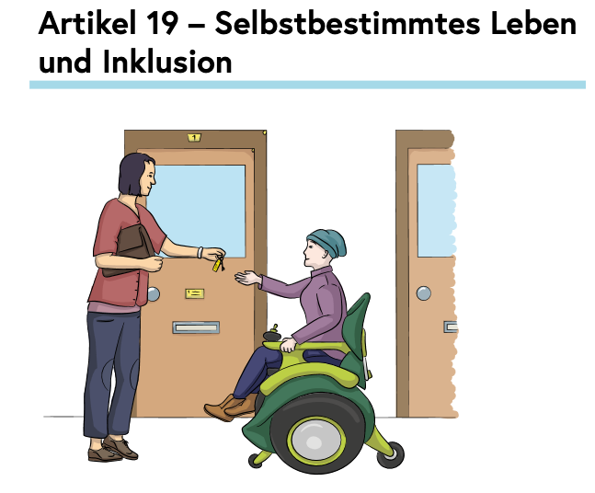
Frei entscheiden
statt Fremd-bestimmung
© des Bildes

Slide 12
Behörden
Gesellschaft
Ich werde als Mensch gesehen und wahrgenommen.

Slide 13
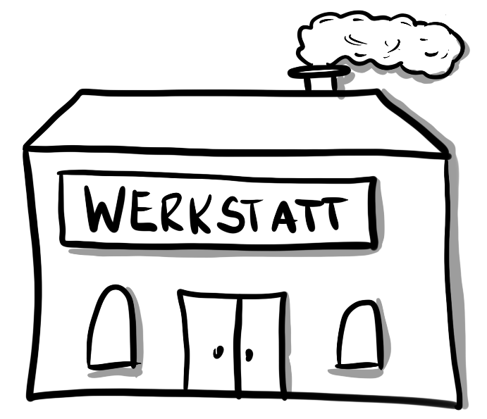

Slide 14
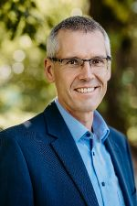
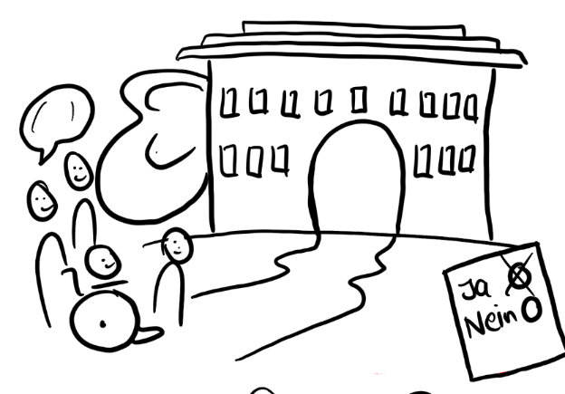
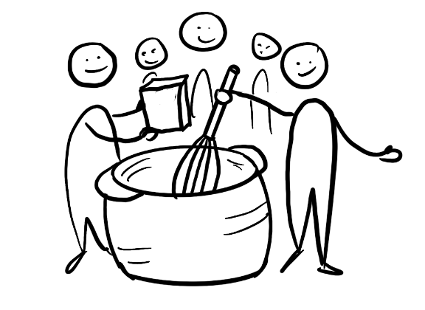
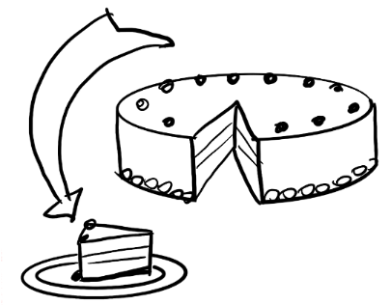
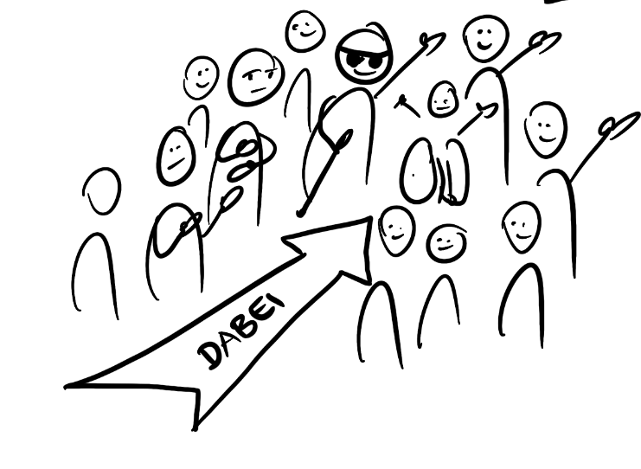
Thema: Partizipation
Siegfried Suppan
Anwalt für Menschen mit Behinderungen
Mit-
bestimmen
Mitmachen
Teil haben
Teil-nehmen

Slide 15
Partizipation
Mit-
bestimmen
Mitmachen
Teil haben
Teil-nehmen

Slide 16
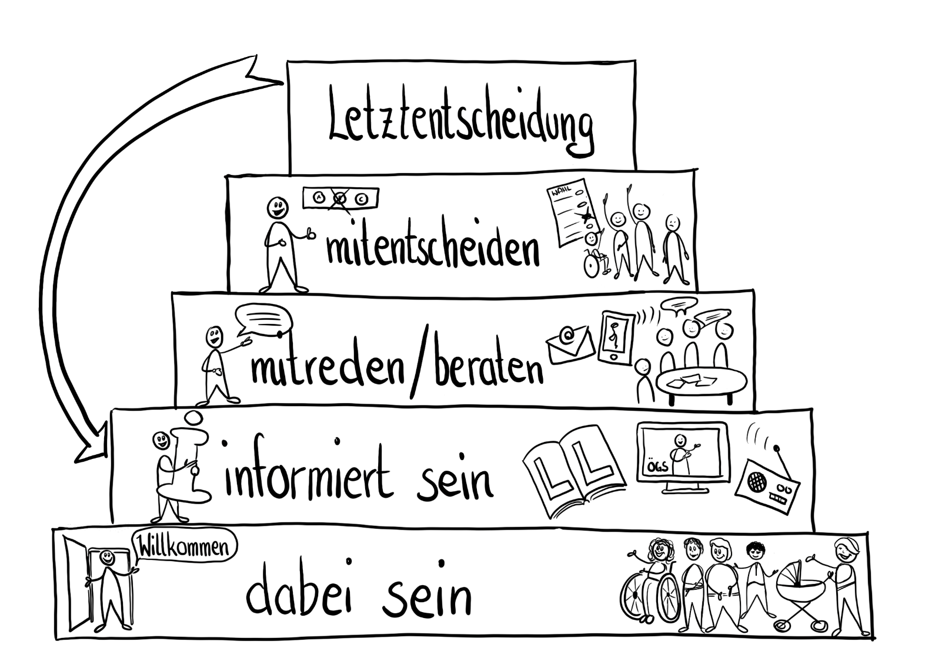
Echte Partizipation
Selbst- organisation
Entscheidungs-macht
Entscheidungs-kompetenz

Slide 17
Teil-habe möglich machen
Teil haben
Teil-nehmen

Slide 18
Echte Partizipation

Slide 19
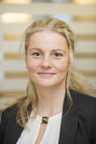
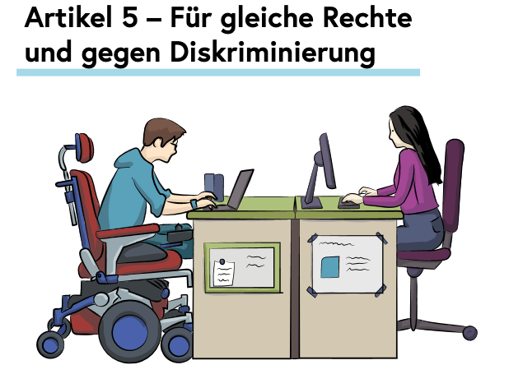
Thema: Nichtdiskriminierung
Daniela Grabovac
Leiterin der Antidiskriminierungsstelle Steiermark
© des Bildes

Slide 21
Beispiele für Diskriminierungen
Person will einen Job bekommen, Firma sagt nein.
Blinde Frau geht zum Vorstellungs-Gespräch. Chef ist doch nicht da.
E-Rolli-Fahrer will mit dem Bus fahren. Busfahrer nimmt ihn nicht mit.
Herr im Rollstuhl geht in ein Café. Café wird umgebaut, auf einmal ist es nicht mehr barrierefrei.

Slide 24
Es gibt Hoffnung

Slide 25
GRUNDPFEILER der UN-BRK
Selbstbestimmung Partizipation Nichtdiskriminierung

Slide 26
Pause

Slide 27
2. TEIL GRUNDBEREICHE der UN-BRK
Privatleben
Bildung
Barrierefreiheit
Arbeit
Öffentliches Leben
Gesundheit

Slide 28
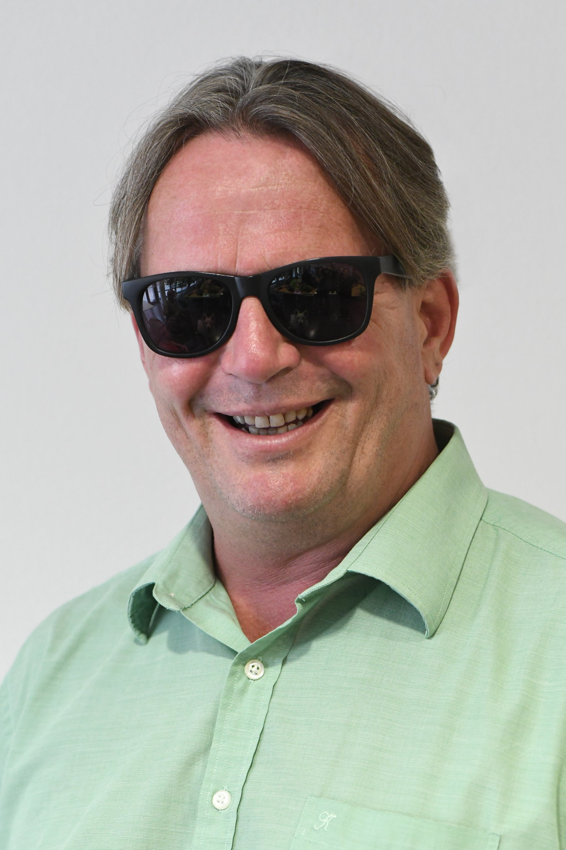
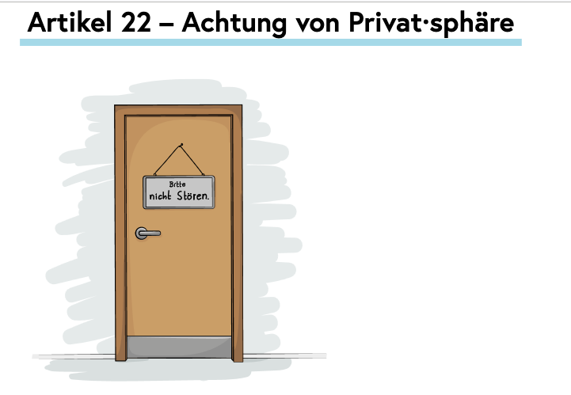
Impulsvortrag: Privatleben
Dietmar Ogris
Selbstbestimmt Leben Steiermark
© des Bildes

Slide 29
DSGVO

Slide 30
Artikel 23 – Achtung von Wohnung und Familie

Slide 31
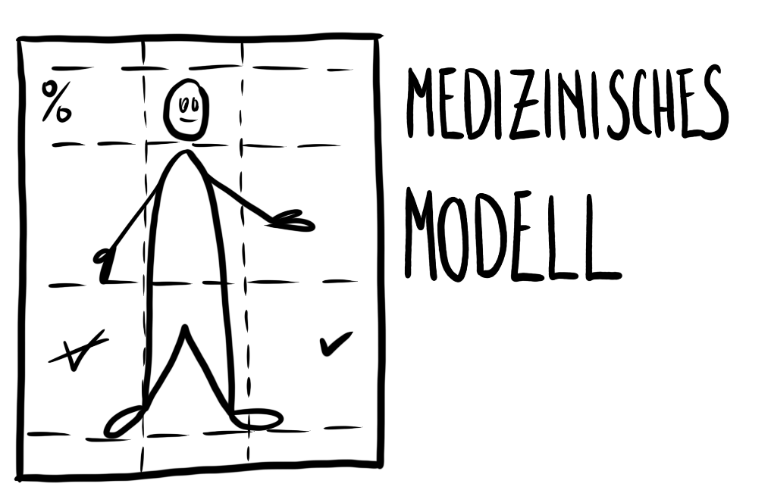
Gerade bei Kinderwunsch ist noch immer das Medizinische Modell sehr stark.
Da muss sich etwas ändern.

Slide 33
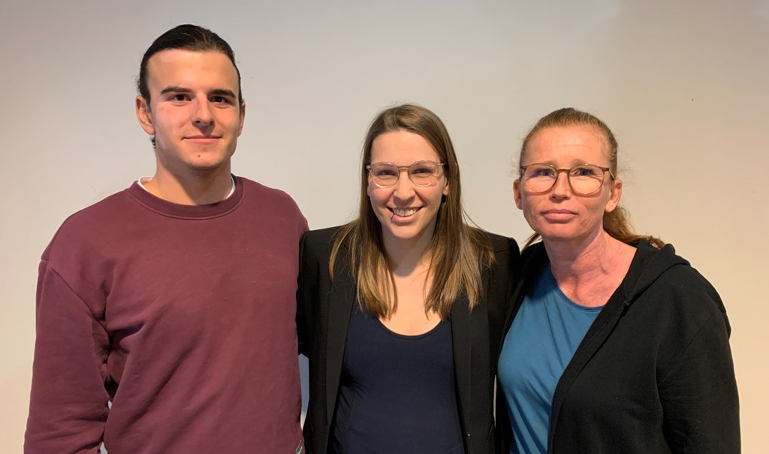
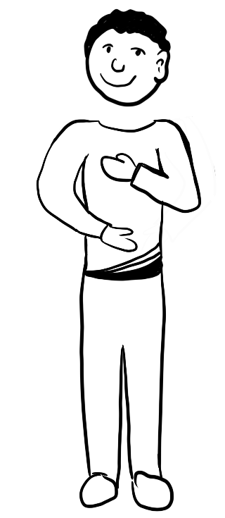
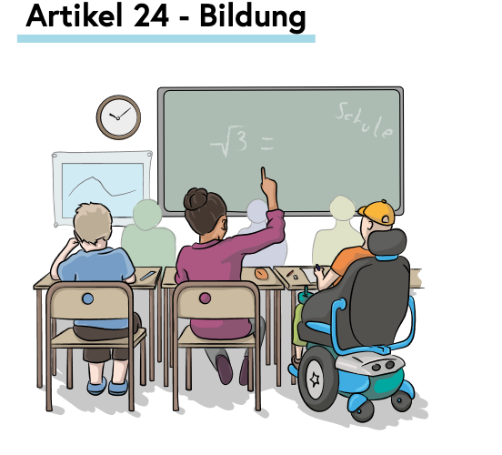
Impulsvortrag: Bildung
Sarah Radojicic
Steirischer Landesverband der Gehörlosenvereine
© des Bildes
Gehörlose

Slide 34
Medizin will Gehörlosigkeit ausgleichen (reparieren) statt Recht auf Gebärden-Sprache.
Kindergärten und Grundschulen: Keine Bi-Linguale Ausbildung
Lehrer:innen können nicht oder nicht gut Gebärdensprache.

Slide 35
Hochschule
Nicht alle Gehörlosen haben Anspruch auf Dolmetschung.
Beispiel:
Ausbildung als Kindergärtner:in – man muss Musizieren können.
Wunsch
Das Umfeld kann Gebärden-sprache lernen. Eltern, AusbildnerInnen, das Umfeld.

Slide 36
Wir, die wir hier sind, sind sehr müde. Die Themen sind schon seit vielen Jahren die gleichen.

Slide 37
Barrierefreier Zugang zu Bildung in jedem Alter.

Slide 38
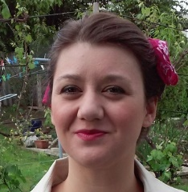
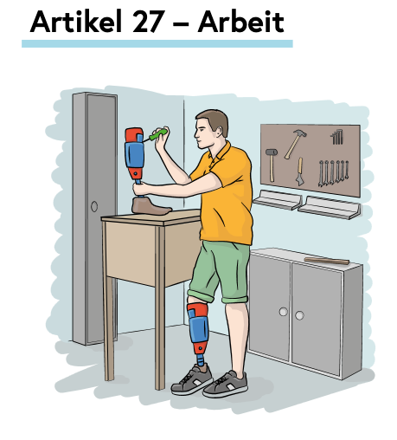
Impulsvortrag: Arbeit
Oana Iusco
Achterbahn Steiermark
© des Bildes

Slide 39
Mehrfach-Diskriminierung

Slide 42
Warum ist Arbeit wichtig?

Slide 43
Arbeit ist in Münzen gepresste Freiheit

Slide 44
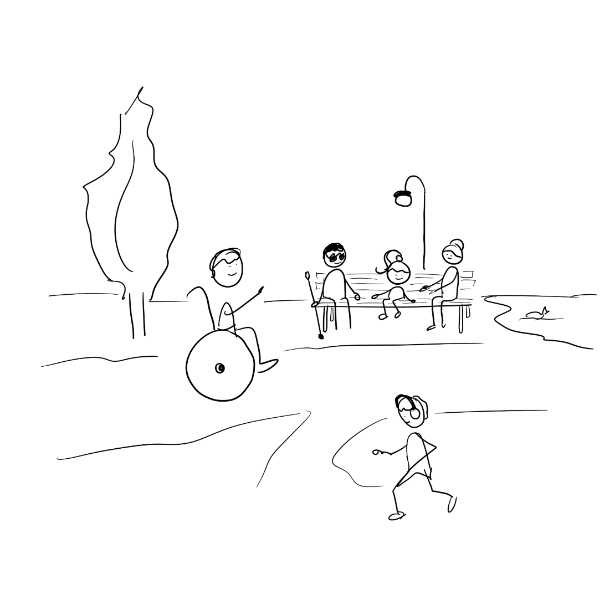
Impulsvortrag: Öffentliches Leben
Roland Harrer
ÖZIV Steiermark

Slide 45
Alles geht so schnell.
Nirgends hat man Zeit.
Barriere-freiheit ist noch immer nicht überall selbstverständlich.

Slide 46
In der Öffentlichkeit so auftreten, wie wir sind.

Slide 47
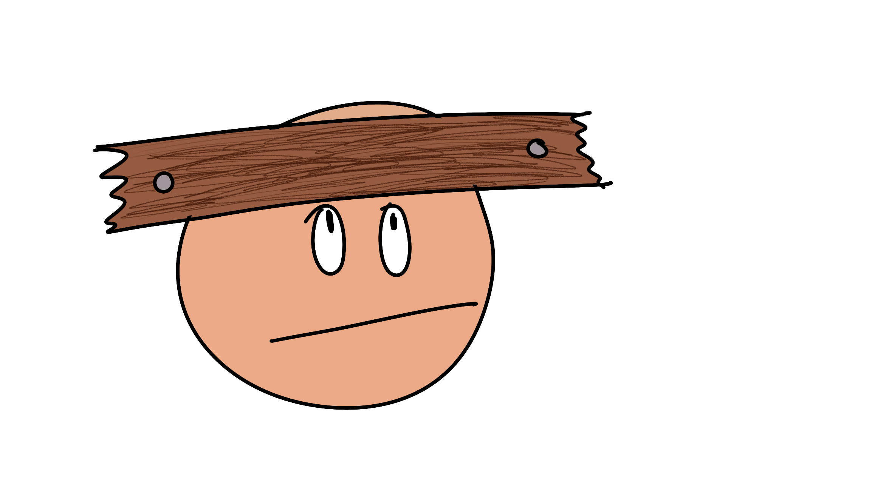
Die Barrieren aus den Köpfen müssen weg.

Slide 48
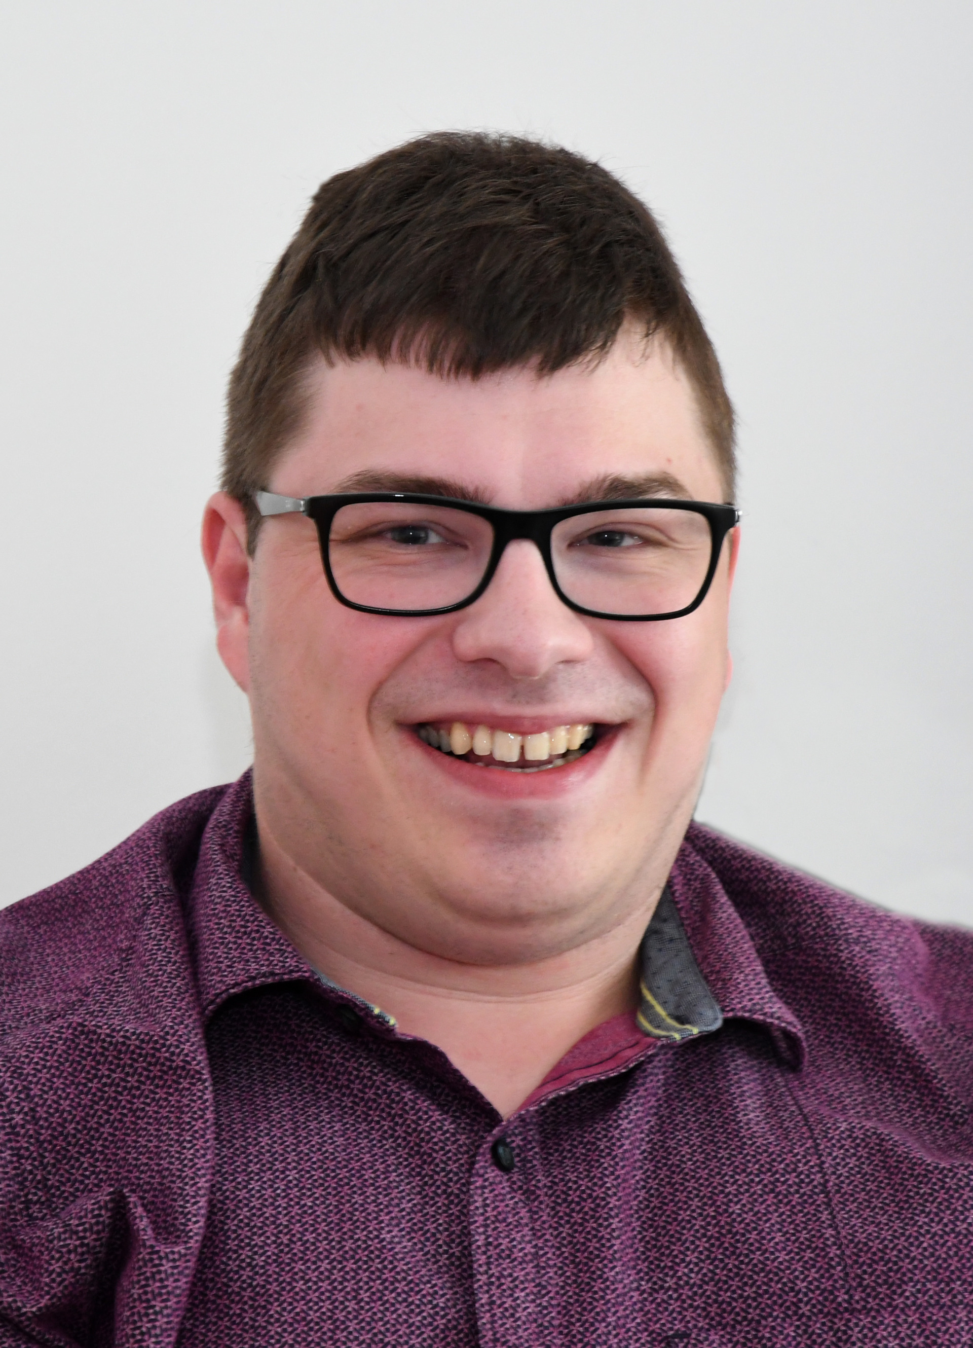
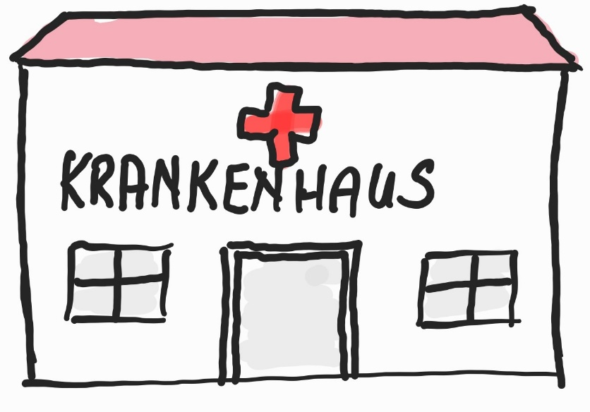
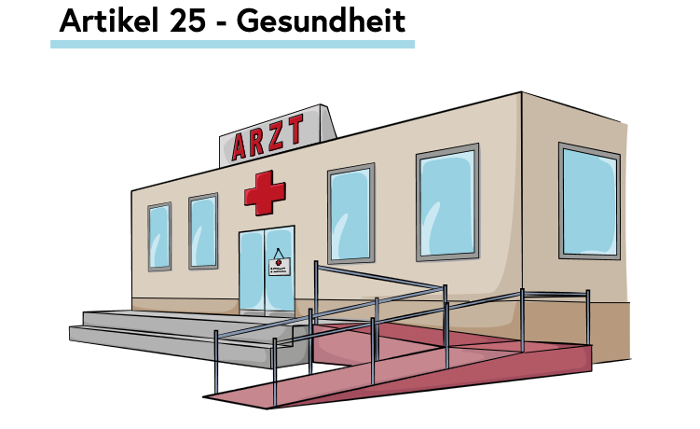
Impulsvortrag: Gesundheit
Thomas Marka
People first Steiermark
Fachleute sprechen in schwerer Sprache.
Man kann keine Begleit- person mitnehmen und bekommt auch keine Unterstützung.
© des Bildes

Slide 49
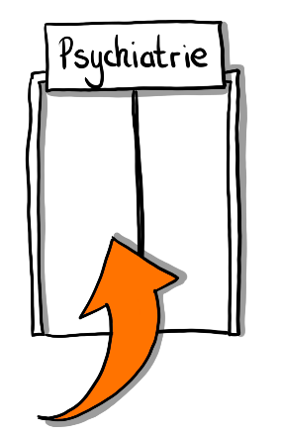

Slide 50
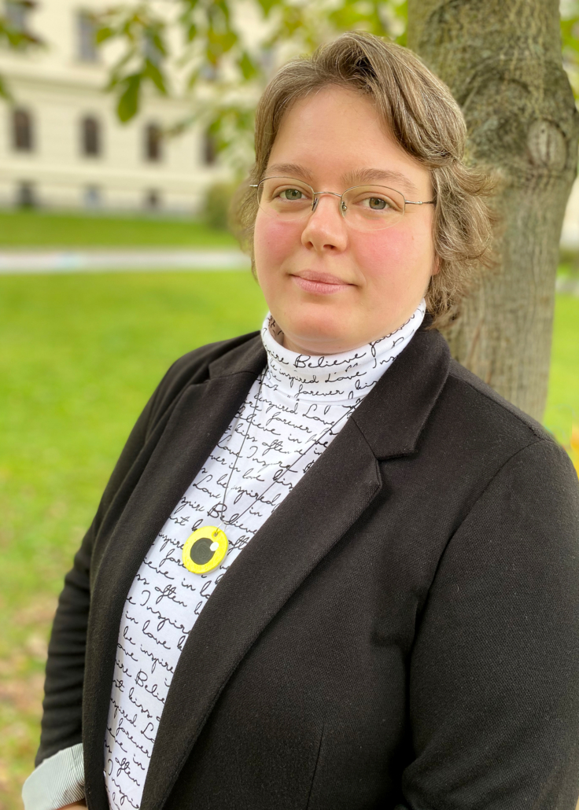
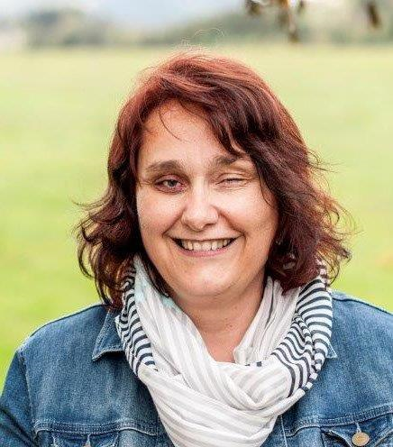
Impulsvortrag: Barrierefreiheit
Linda Kanzler und Heidi Scheer
Blinden- und Sehbehindertenverband Steiermark
© des Bildes

Slide 51
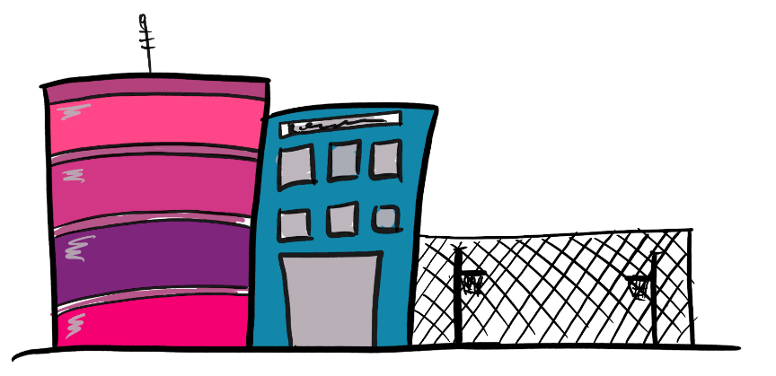
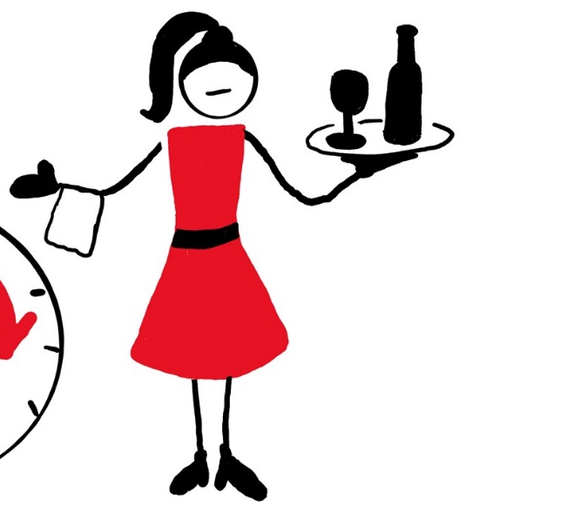
Barrierefreie Köpfe
Barrierefreie Gebäude und öffentlicher Verkehr
Barrierefreie Informationen
Barrierefreie Dienstleistungen

Slide 53
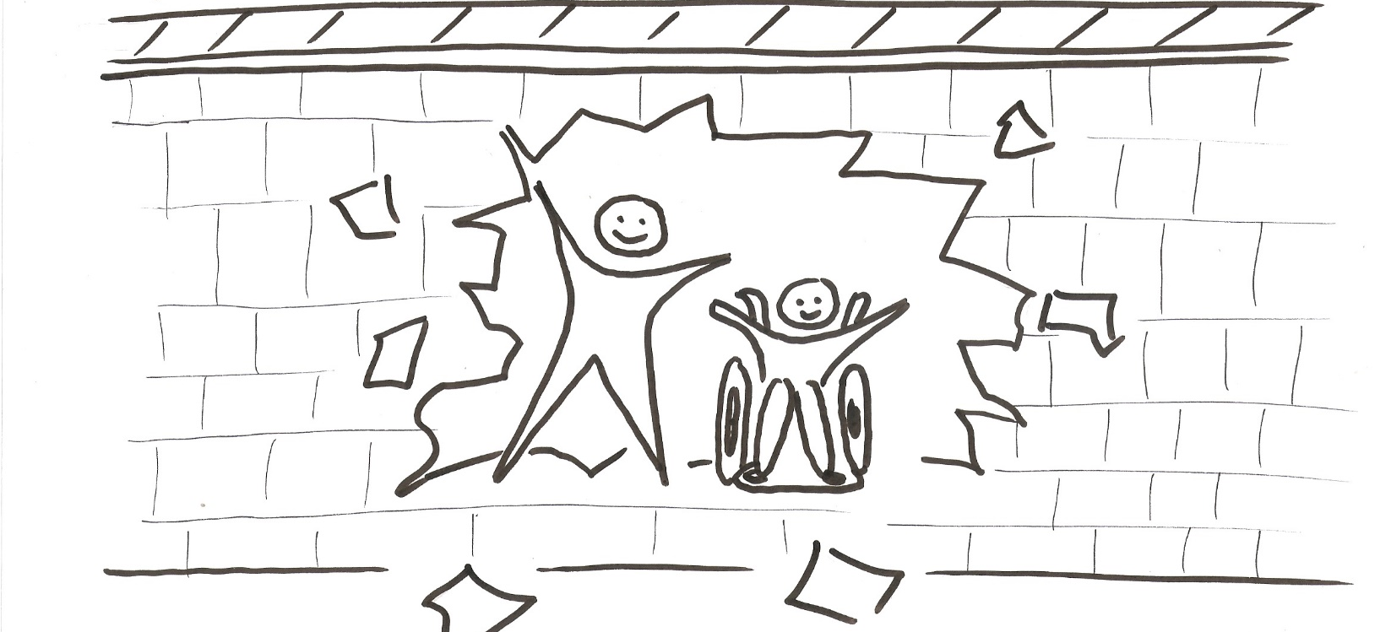

Slide 54
2. TEIL GRUNDBEREICHE der UN-BRK
Privatleben
Bildung
Barrierefreiheit
Arbeit
Öffentliches Leben
Gesundheit

Slide 55
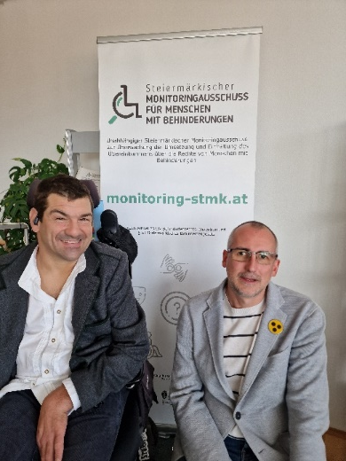
Schließung der Sitzung
Matthias Grasser
& Christian Schoier
Vorsitzende des Unabhängigen Steiermärkischen Monitoringausschusses

Slide 56
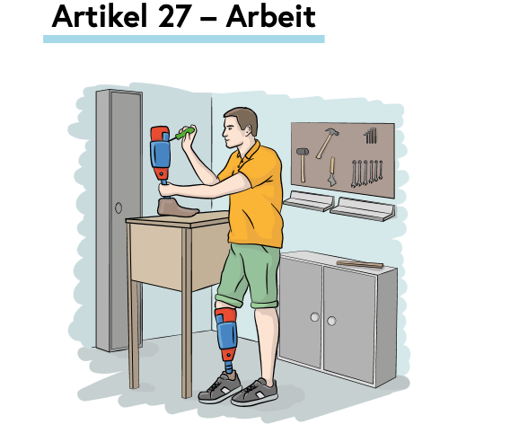

Slide 57
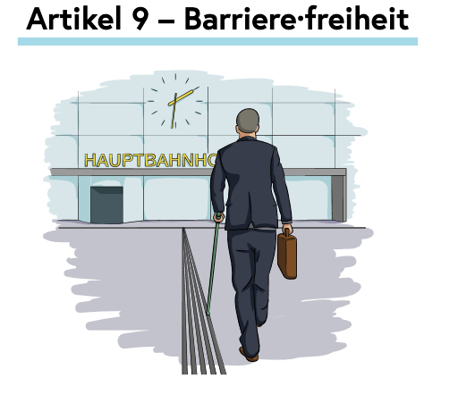

Slide 58
Heinz Sailer
Impuls-Vortrag
Partizipation

Slide 59
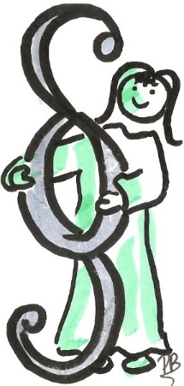
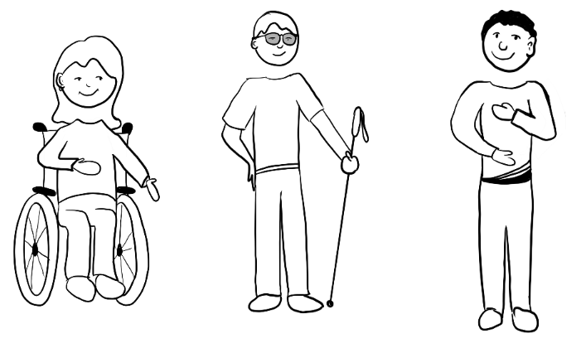
über die Rechte von Menschen mit Behinderung
Abkürzung: UNBRK

Slide 60
Die UN-Behindertenrechtskonvention sagt, wir haben ein….
Partizipations-Gebot

Slide 61
Partizipation
Mitbestimmung
Mitwirkung
Teilhabe
Teilnahme

Slide 62
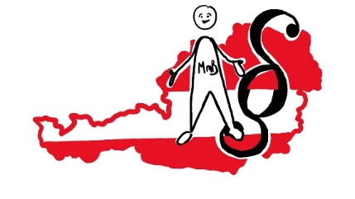
Das steht dazu in der UN BRK
Artikel 1
Genuss aller Menschen-Rechte
Artikel 4 Abs 3
Einbeziehung von MmB bei allen Dingen, die sie betreffen.
Artikel 33
Die Umsetzung muss überwacht werden.

Slide 63
Monitoring Ausschuss
Monitoring: man überwacht etwas

Slide 64
Öffentliche Sitzung
Dabei sein
Meinung sagen
Teil haben
Mit wirken

Slide 65
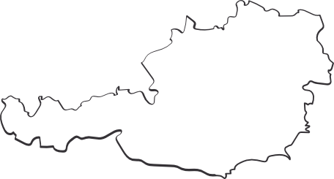
„Querschnitt-Materie“
Bundes-Länder
Bund = das ganze Land Österreich
Anliegen von Menschen mit Behinderungen
Gesetze

Slide 66
Sozial-Abteilungen
Anliegen von Menschen mit Behinderungen

Slide 67
Sozial-Abteilungen
Anliegen von Menschen mit Behinderungen

Slide 68
Anliegen von Menschen mit Behinderungen
Bildung
Gesundheit
Wohnbau

Slide 69
WARUM ist Partizipation wichtig!?
Bessere Ergebnisse
Entlastung der Verwaltung
Zielgenauere Maßnahmen
Netzwerke entstehen
Anliegen von Menschen mit Behinderungen

Slide 70
Die Menschen stehen im Mittelpunkt – in ganzer Würde

Slide 71
UN-Behindertenrechtskonvention
Partizipations-Gebot
Soll in allen Bereichen des Landes Steiermark wahrgenommen und umgesetzt werden!

Slide 72
Petra Plicka
petra@plicka.com
www.plicka.com
Petra C. Plicka

